Slide 1
MINISTÈRE DE LA SANTÉ PUBLIQUE - RÉPUBLIQUE DU CAMEROUN
SITUATION
DU CENTRE D'APPELS
D'URGENCE SANITAIRE
au 30 November 2025
Centre d'Appels d'Urgence Sanitaire - Numéro d'urgence : 1510

Slide 2
FAITS SAILLANTS DU 24 AU 30 NOVEMBER 2025
📞 829 NOUVEAUX APPELS REÇUS
🏥 0 Renseignements Santé | 🚑 0 Assistances Médicales | 📡 0 Signaux de Surveillance
📞 0 appel(s) sortant(s) émis | ⚠️ 829 autres appels

Slide 3
COMPARAISON DES APPELS
📊 S47_2025 vs S48_2025
Catégorie | S47_2025 | S48_2025
Couverture Santé Universelle | 10 | 13
Informations Pharmacie | 0 | 0
Structures de Référence | 5 | 6
Programmes de Santé | 5 | 0
Rumeurs Sanitaires | 1 | 6
Problématiques de Santé | 4 | 0
Urgences Médicales | 5 | 3
Gestion de Maladies | 5 | 3
Autres Appels | 1 | 4
Questions Sociales | 4 | 1
Questions Sécuritaires | 7 | 4
Soutien Psychologique | 6 | 2
Signaux de Surveillance Épidémiologique | 0 | 0
Autres Santé Publique | 0 | 0
Cas Suspects | 0 | 0
Appels Farces | 1047 | 823
Appels de Harcèlement | 76 | 78
TOTAL | 1176 | 943

Slide 4
ÉVOLUTION DES APPELS
📈 Période : S5_2025 à S48_2025

Slide 5
QUESTIONS D'INTÉRÊT POSÉES AU 1510
📅 Période : 24 au 30 November 2025
1. Informations sur les centres de santé disponibles dans la région
2. Symptômes de la fièvre typhoïde et traitement recommandé
3. Disponibilité des vaccins contre la COVID-19
4. Procédures pour signaler un cas suspect de maladie
5. Numéros d'urgence pour les cas de traumatisme grave

Slide 6
ACTIVITÉS MENÉES ET PLANIFIÉES
✅ ACTIVITÉS MENÉES | 📋 ACTIVITÉS PLANIFIÉES
• Formation des opérateurs sur la gestion des appels d'urgence • Mise à jour de la base de données des centres de santé • Coordination avec les équipes de surveillance épidémiologique • Analyse des tendances hebdomadaires des appels | • Extension de la couverture géographique du service 1510 • Intégration d'un système de triage automatisé • Formation continue sur les nouvelles pathologies émergentes • Évaluation de la satisfaction des usagers

Slide 7
MERCI
Pour votre attention
Centre d'Appels d'Urgence Sanitaire - 1510

Slide 8
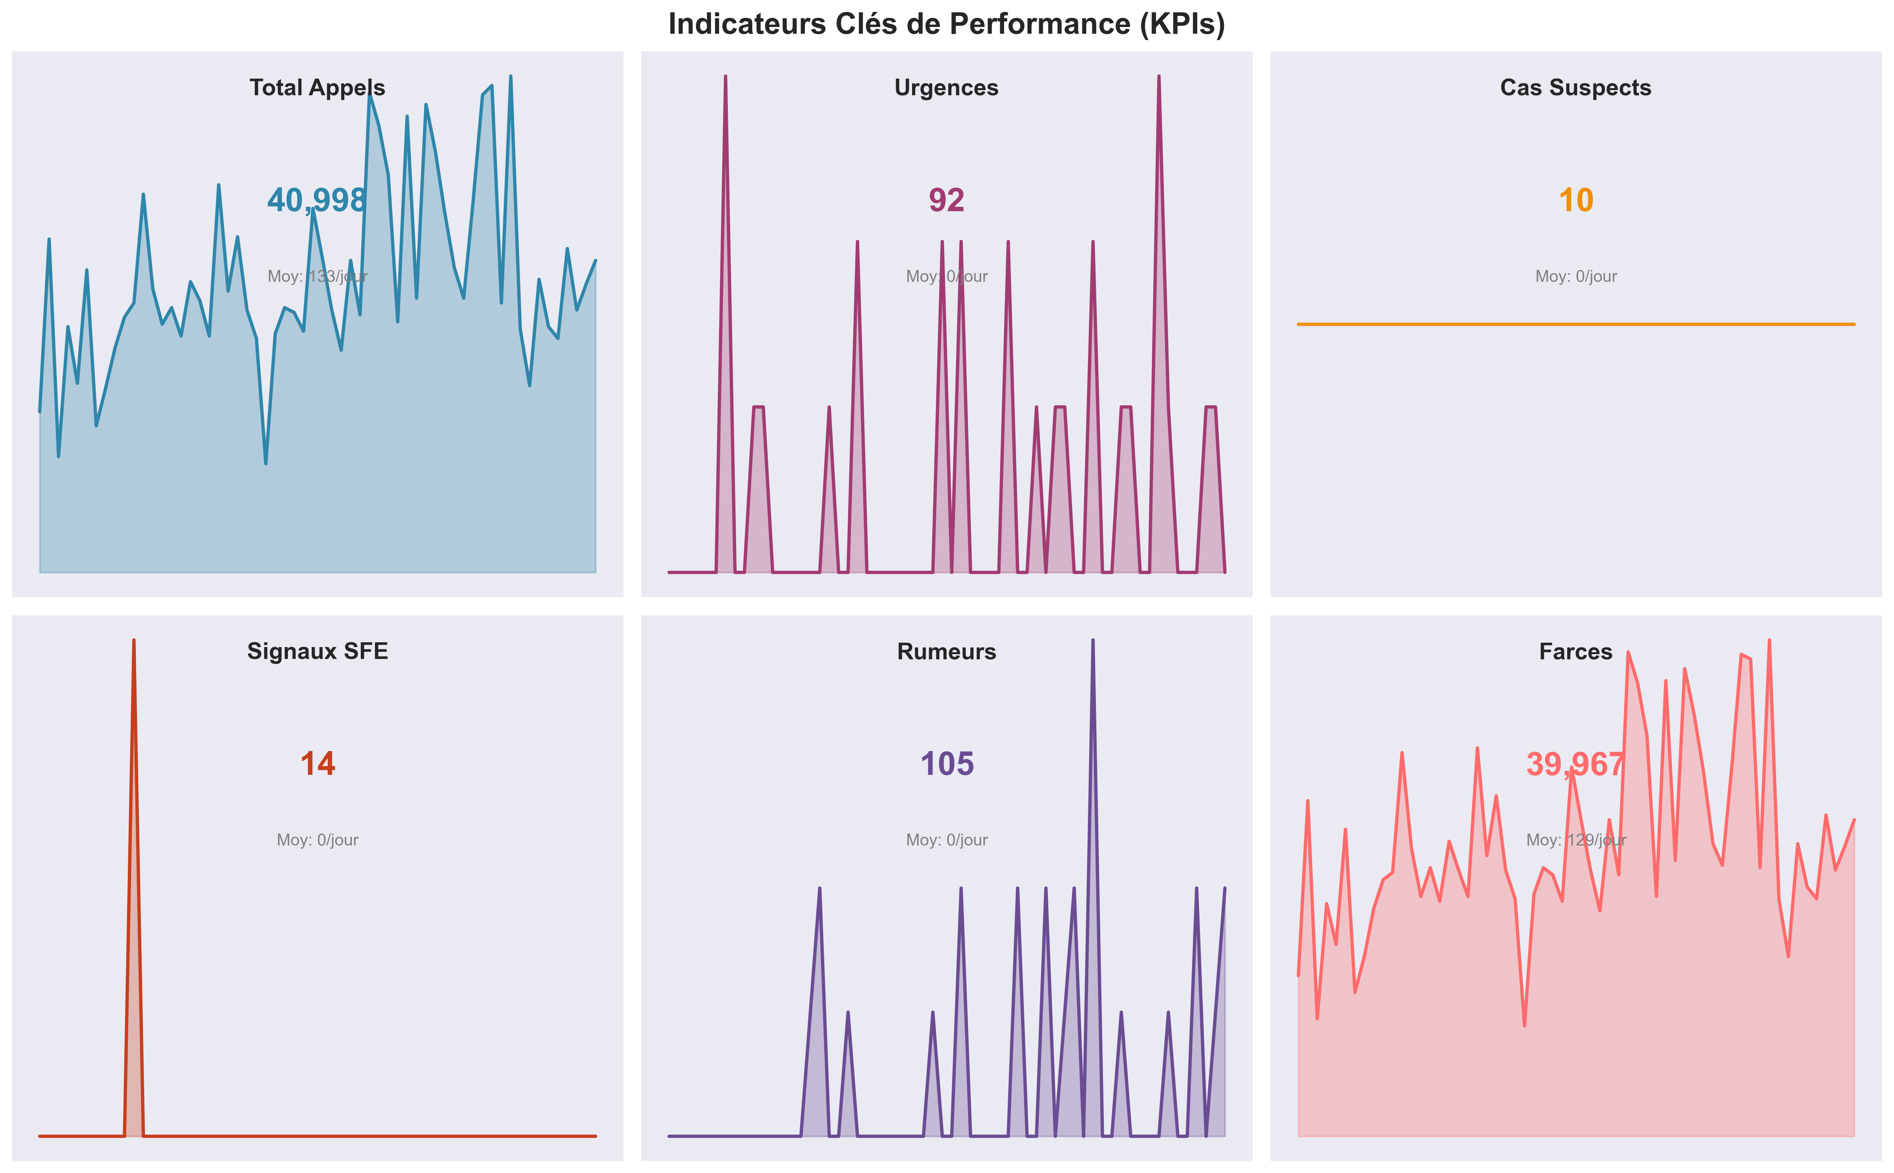
📊 TABLEAU DE BORD - INDICATEURS CLÉS
Centre d'Appels d'Urgence Sanitaire 1510 | MINSANTE Cameroun

Slide 9
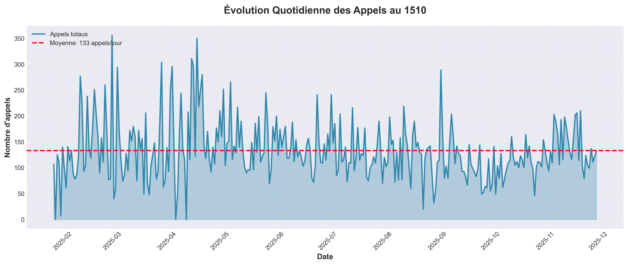
📈 TENDANCES - ÉVOLUTION SUR LA PÉRIODE
Centre d'Appels d'Urgence Sanitaire 1510 | MINSANTE Cameroun

Slide 10
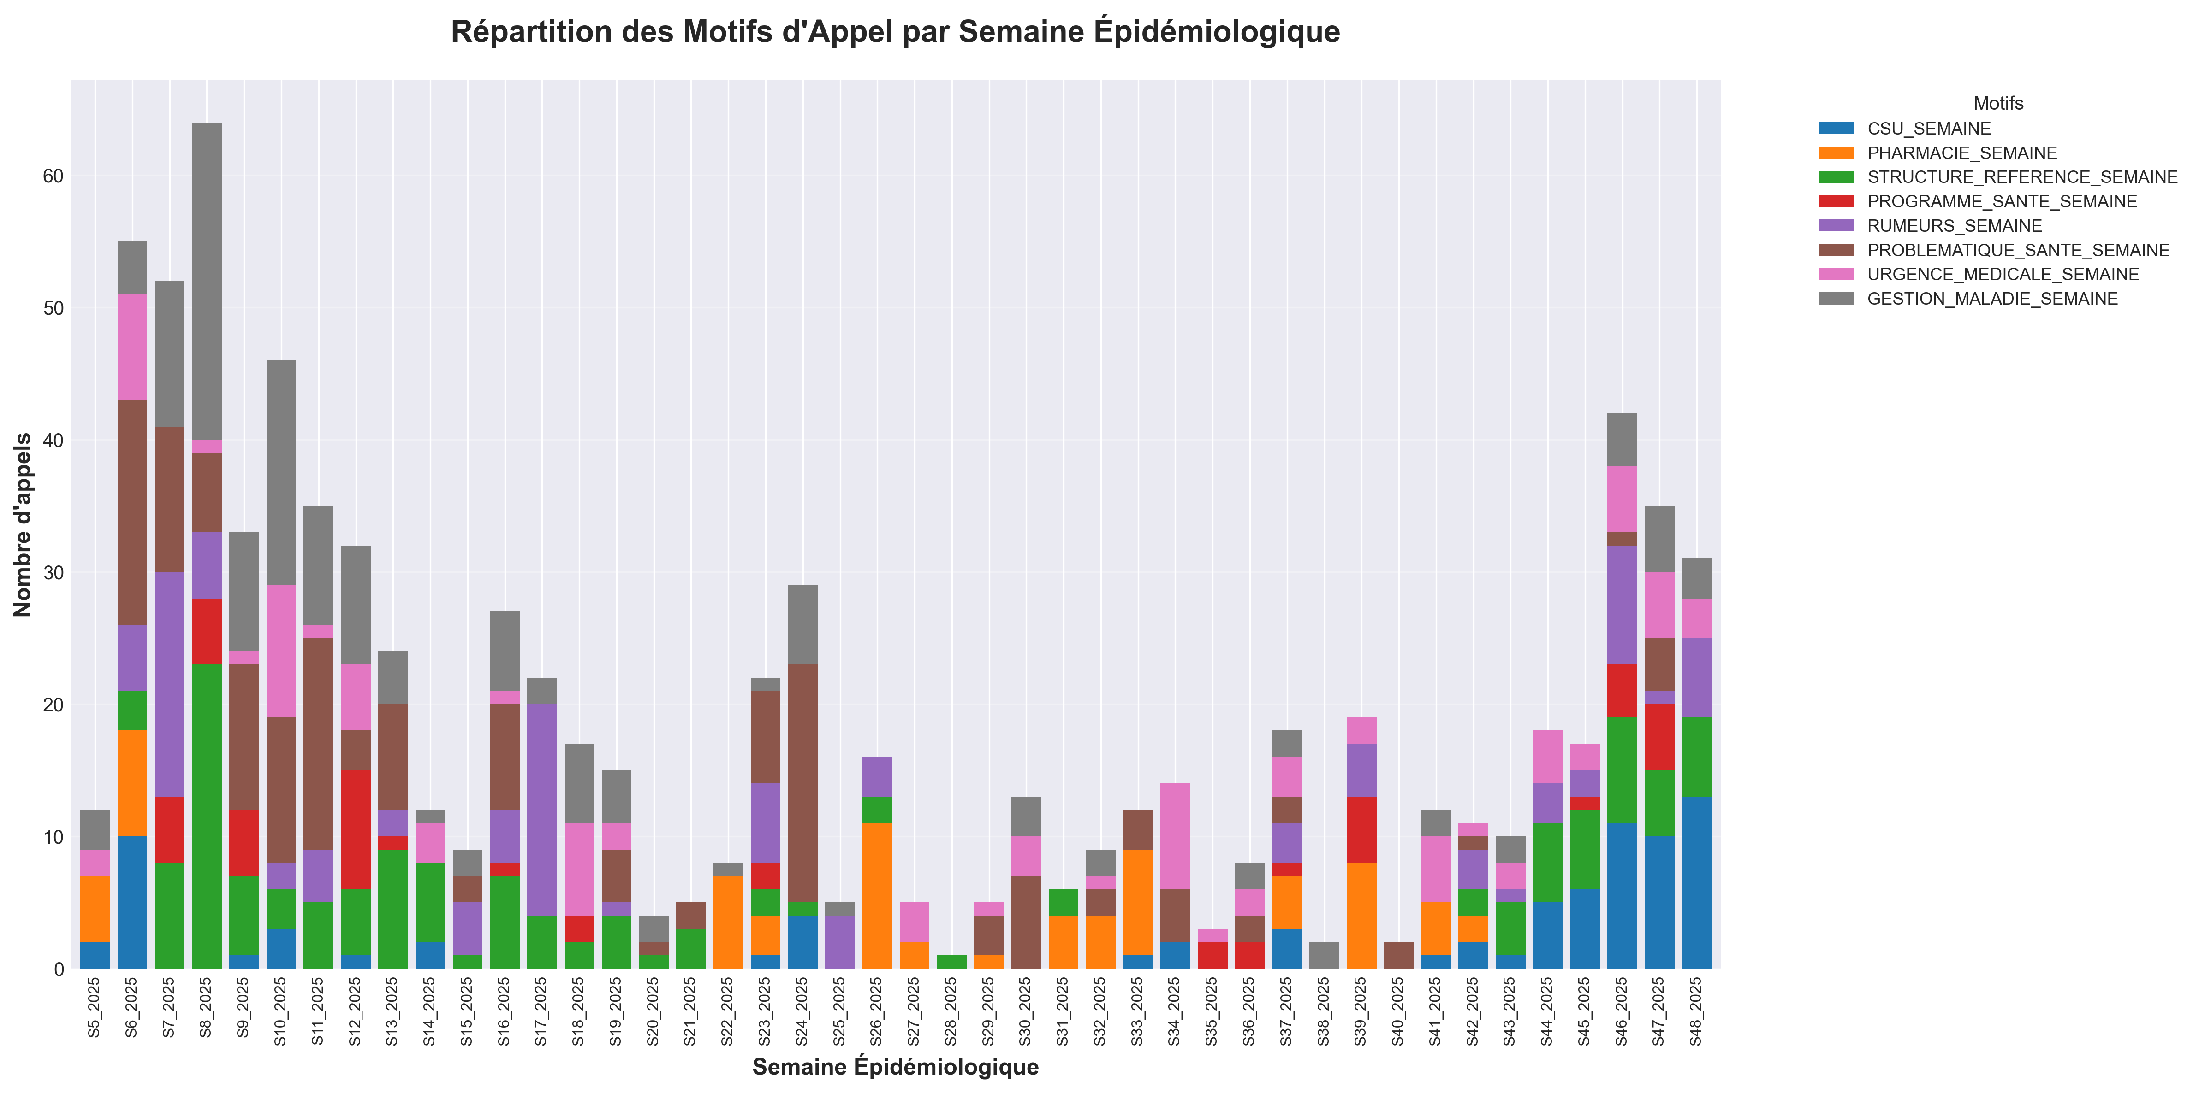
🎯 RÉPARTITION DES MOTIFS D'APPEL
Centre d'Appels d'Urgence Sanitaire 1510 | MINSANTE Cameroun

Slide 11
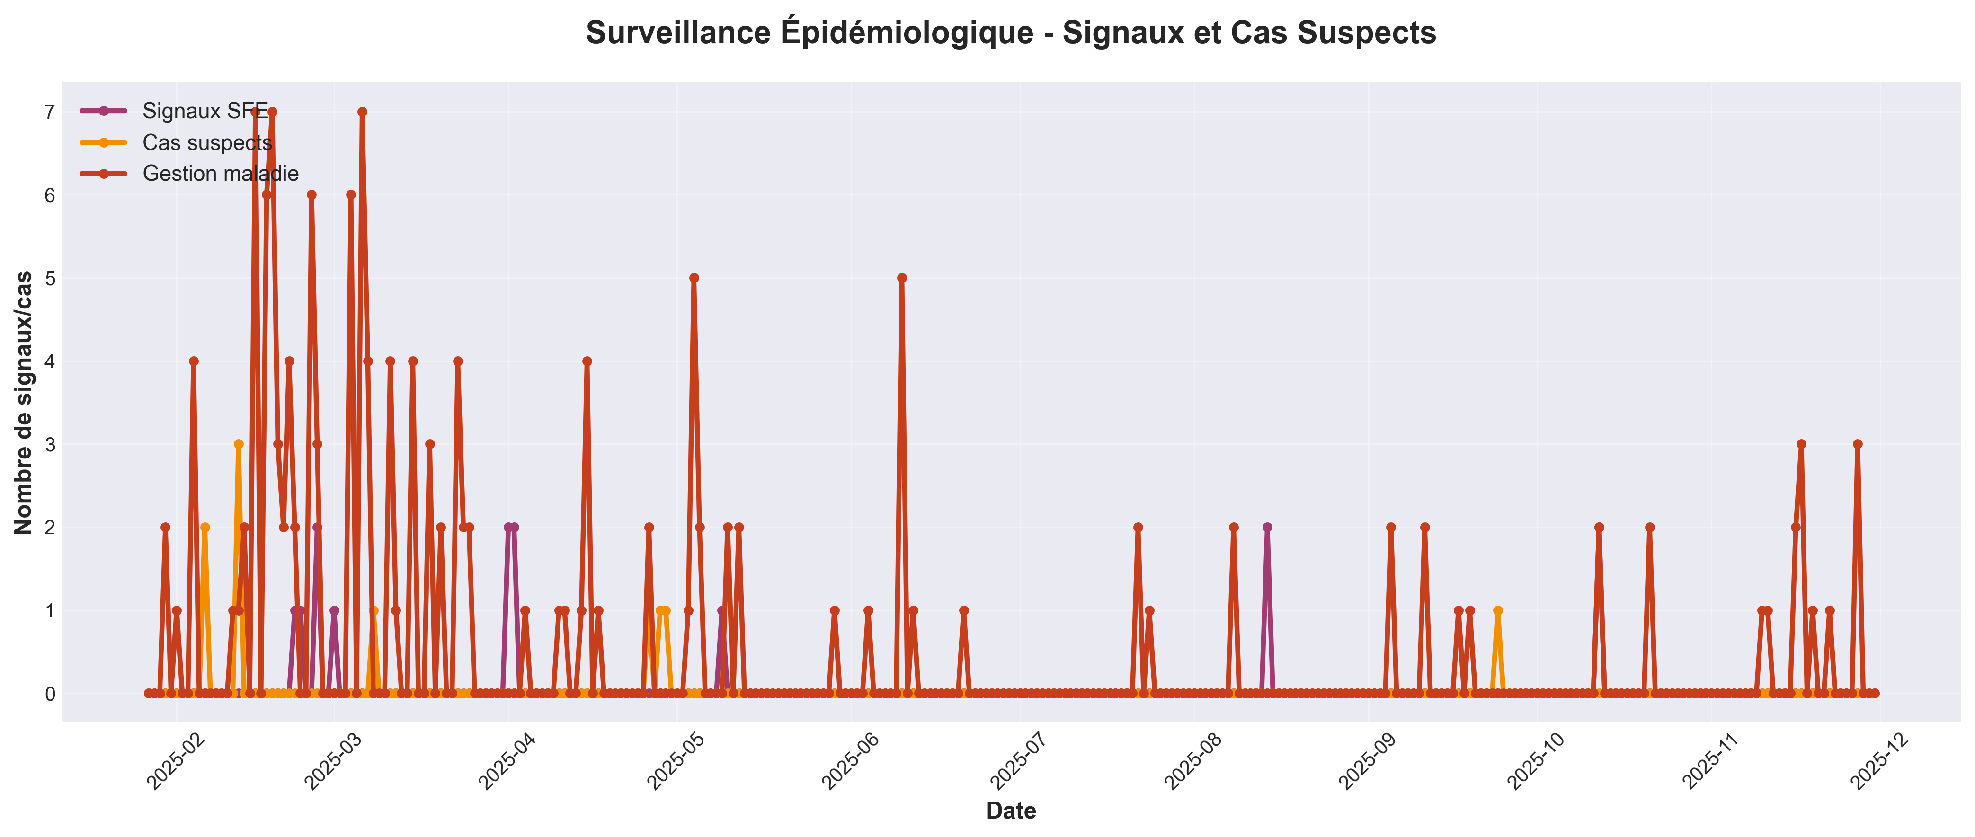
🔬 SURVEILLANCE ÉPIDÉMIOLOGIQUE APPROFONDIE
Centre d'Appels d'Urgence Sanitaire 1510 | MINSANTE Cameroun

Slide 12
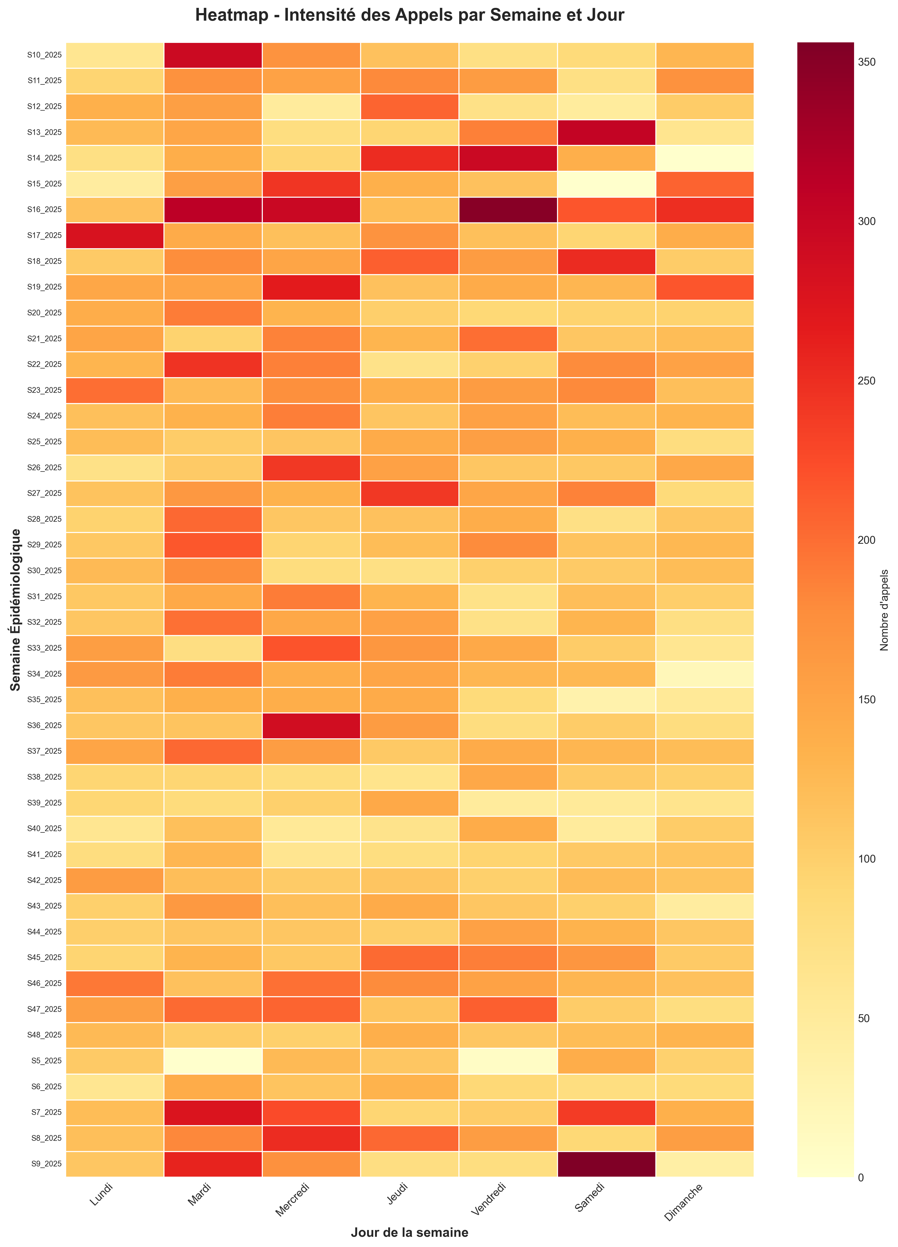
🗓️ HEATMAP - INTENSITÉ PAR SEMAINE ET JOUR
Centre d'Appels d'Urgence Sanitaire 1510 | MINSANTE Cameroun

Slide 13
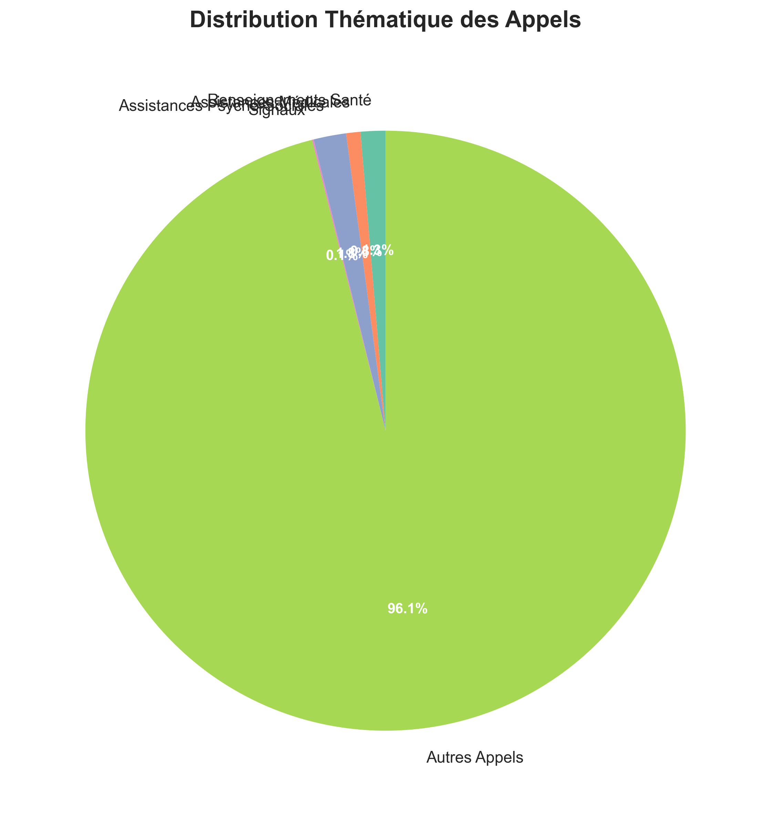
📊 ANALYSE THÉMATIQUE GLOBALE
Centre d'Appels d'Urgence Sanitaire 1510 | MINSANTE Cameroun

Slide 14
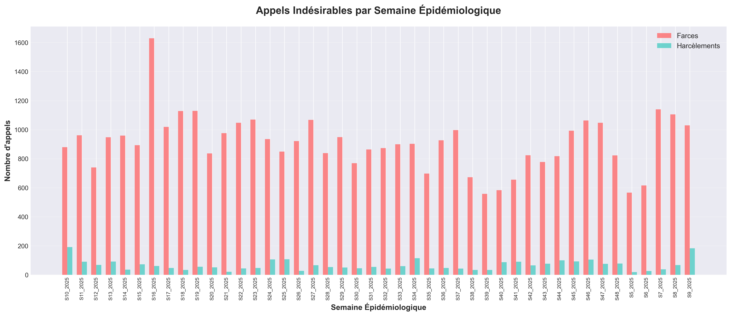
⚠️ APPELS INDÉSIRABLES - FARCES ET HARCÈLEMENTS
Centre d'Appels d'Urgence Sanitaire 1510 | MINSANTE Cameroun

Slide 15
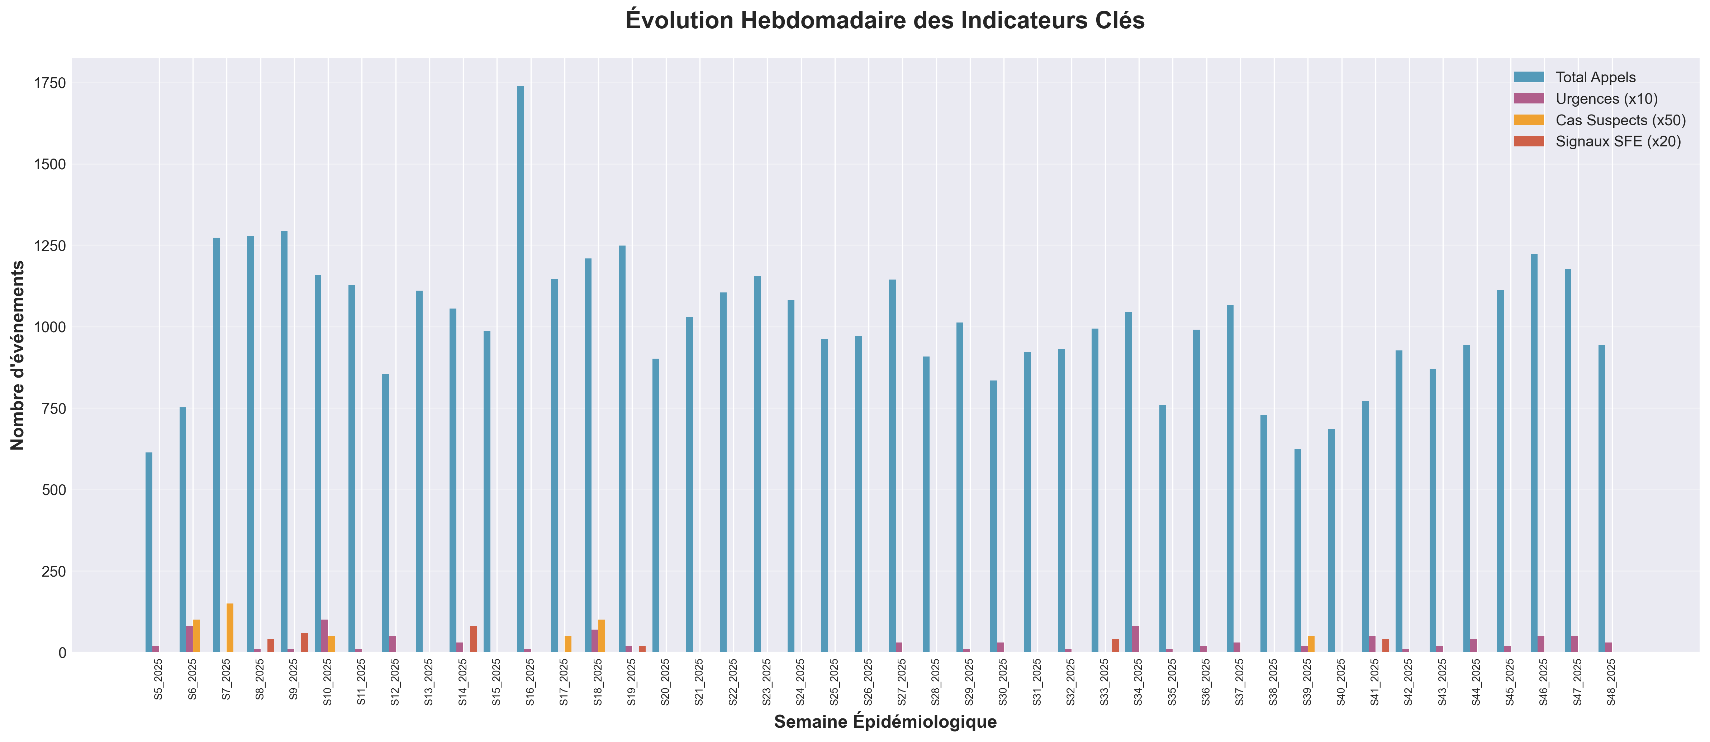
📊 ÉVOLUTION HEBDOMADAIRE MULTI-INDICATEURS
Centre d'Appels d'Urgence Sanitaire 1510 | MINSANTE Cameroun

Slide 16
🎯 CONCLUSIONS & RECOMMANDATIONS
📈 SYNTHÈSE DE L'ANALYSE (27/01/2025 au 30/11/2025)
✅ POINTS CLÉS:
• 40,998 appels traités sur 308 jours d'opération
• Moyenne quotidienne: 133 appels/jour
• 92 urgences médicales prises en charge
• 14 signaux de surveillance épidémiologique détectés
⚠️ DÉFIS IDENTIFIÉS:
• 39,967 appels de farce (97% du total)
• 2,938 cas de harcèlement
• Impact significatif sur les ressources opérationnelles
💡 RECOMMANDATIONS:
1. Renforcer la sensibilisation publique sur l'usage approprié du 1510
2. Développer un système de filtrage intelligent des appels indésirables
3. Maintenir la vigilance épidémiologique continue
4. Optimiser l'allocation des ressources pendant les pics identifiés
5. Améliorer la formation des opérateurs sur la gestion des cas suspects
Centre d'Appels d'Urgence Sanitaire 1510 | MINSANTE Cameroun

